Slide 1

请替换讲义标题
移动跨平台开发一步到位
胡德民
微软中国开发工具高级产品经理
林泰宏
昕力资讯资深顾问

Slide 2

Agenda
企业进行移动开发所面临的挑战
Xamarin 简介
使用 C# 开发 Android 及 iOS Apps
移动跨平台开发的最佳实践

Slide 3
Agenda
企业进行移动开发所面临的挑战
Xamarin 简介
使用 C# 开发 Android 及 iOS Apps
移动跨平台开发的最佳实践

Slide 4

平台众多，尺寸多样

Slide 5

委外开发及维护

Slide 6


自行培养开发团队做不同平台的开发, 成本很高.

Slide 7
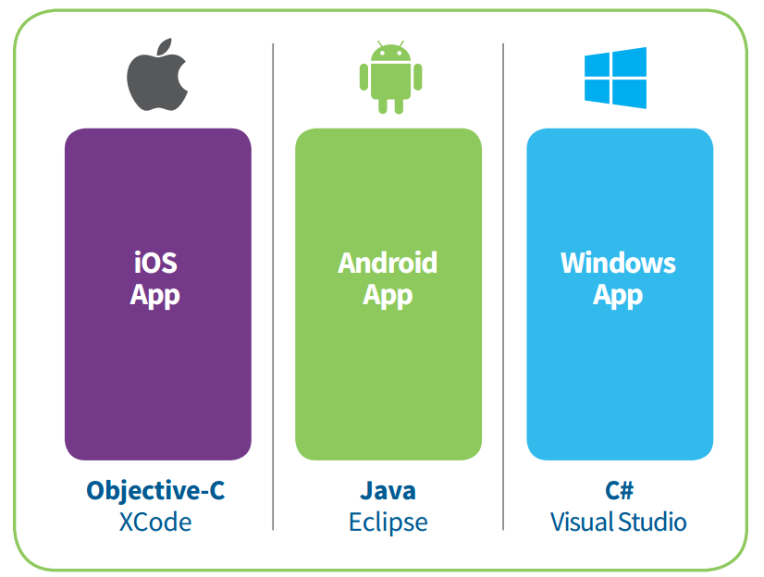
从前开发App….

Slide 8
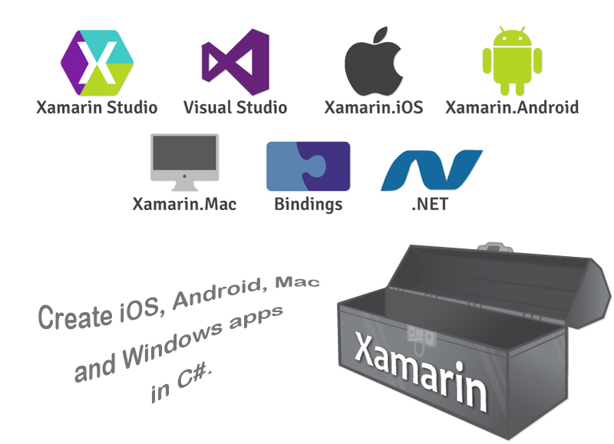
现在….

Slide 9
Agenda
企业进行移动开发所面临的挑战
Xamarin 简介
使用 C# 开发 Android 及 iOS Apps
移动跨平台开发的最佳实践

Slide 10
Mono Project 的历史
2001 年在O’Reilly conference发表Mono project
2004 年发表C# 1.0 支援
2006 年发表C# 2.0 支援
2008 年发表C# 3.0 支援
2009 年发表MonoTouch, 支援iOS
2010 年发表C# 4.0 支援
2011 年发表Mono for Android , 支援Android
2012 年发表C# 5.0 支援

Slide 11
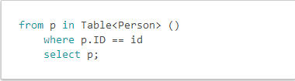
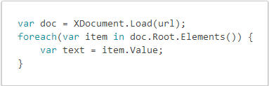
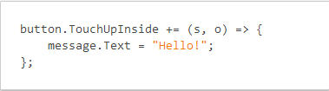
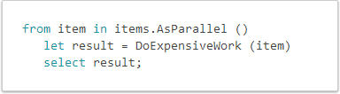
LINQ
Easy XML parsing
Lambda
Parallel LINQ

Slide 12

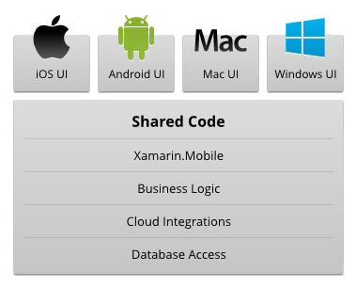
Xamarin 如何运作?
针对iOS SDK 及 Android SDK做一对一对应
在iOS平台透过AOT编译直接编译为ARM机器码
在Android平台透过JIT编译直接编译为ARM机器码
透过良好的设计, 可以在不同平台共享程序代码
Notes:
JIT：Just in time,在运行是动态编译，可以只编译那些经常使用的方法，提高效率。缺点是编译时自身需要耗资源 AOT：Ahead of time.运行前编译好，缺点是全编译了，不用的也编译了，解释时耗时间

Slide 13

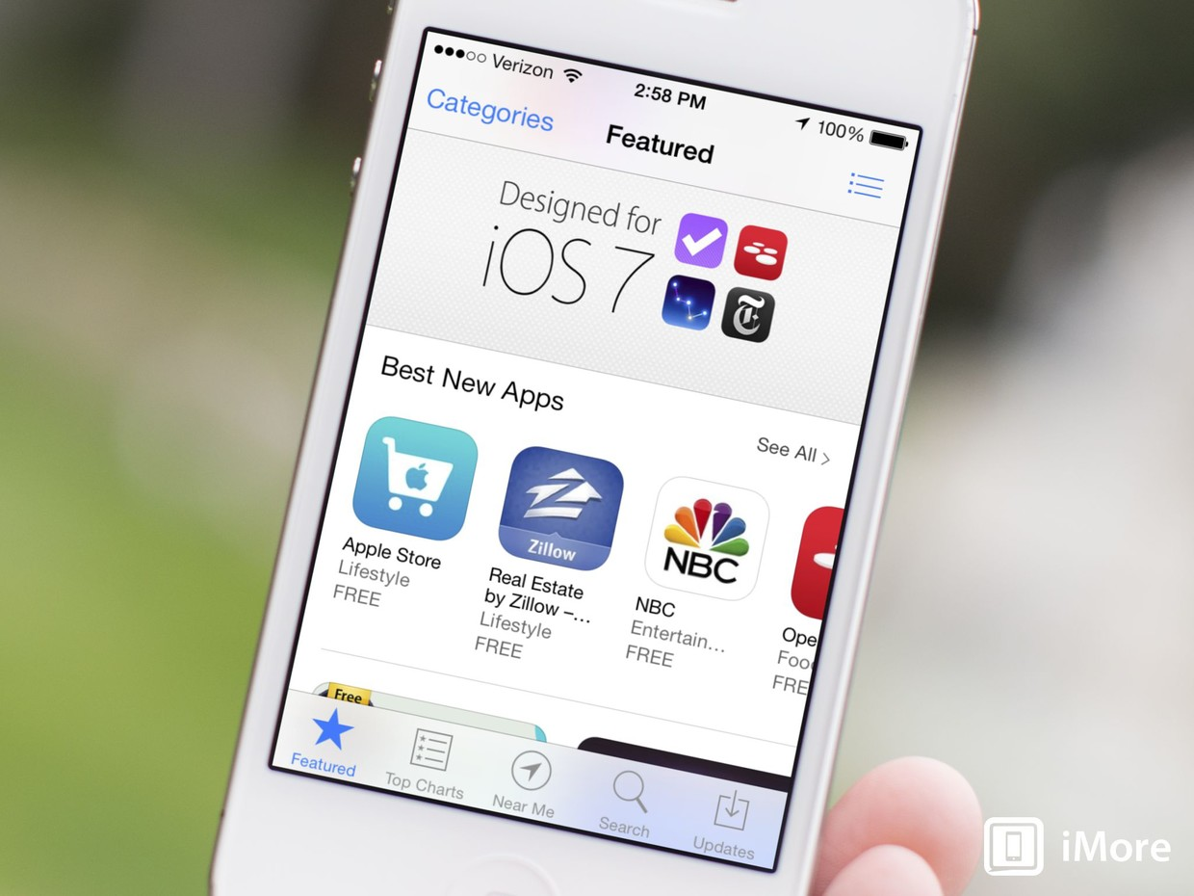

Why Xamarin ?
任何在Objective-C 及 Java可以做的, 都可以在C#上编写.
实时更新 – 与Apple同一天推出iOS SDK的对应版本.
直接编译为原生的机器码,在执行时期有绝佳的效能表现.
与Visual Studio 2010/2012/2013及TFS整合.
iOS 7 Ready
http://blog.xamarin.com/ios-7-and-xamarin-ready-when-you-are/

Slide 14
Agenda
企业进行移动开发所面临的挑战
Xamarin 简介
使用 C# 开发 Android 及 iOS Apps
移动跨平台开发的最佳实践

Slide 15
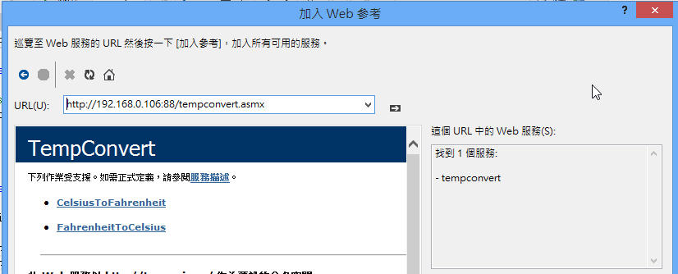
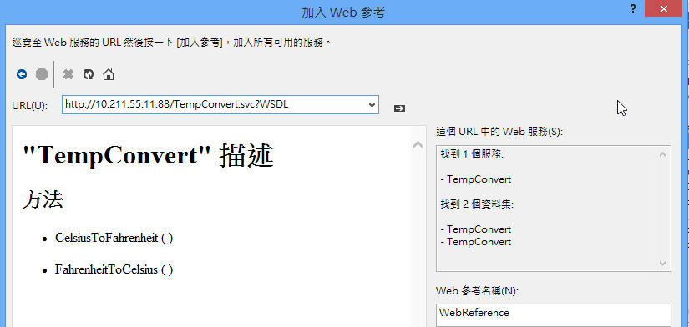
存取Web Service
.NET 2.0 SOAP
WCF/ RESTFUL

Slide 16
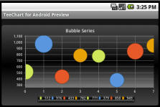

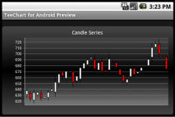
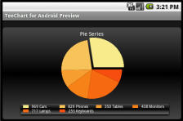
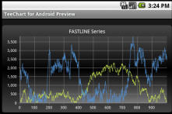
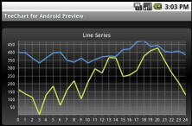
图表组件
Bubble
Radar
Candle
Pie
FastLine
Line

Slide 17

数据库加密

Slide 18
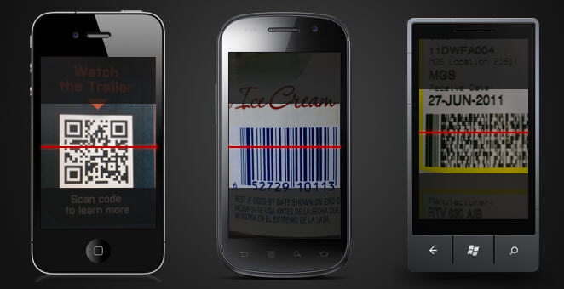
扫描/ 生成条形码毫不费力

Slide 19
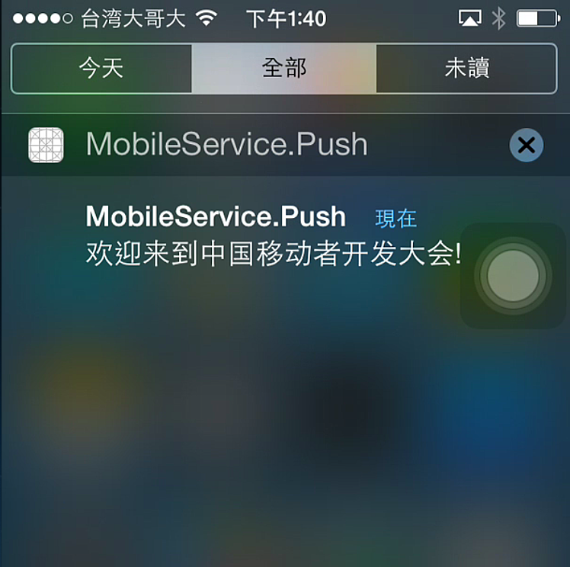

APNS/ GCM 推送服务

Slide 20
Agenda
企业进行移动开发所面临的挑战
Xamarin 简介
使用 C# 开发 Android 及 iOS Apps
移动跨平台开发的最佳实践

Slide 21
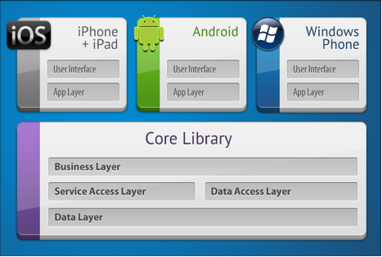
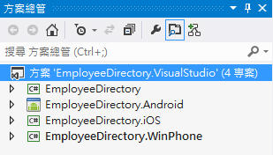
跨平台开发-代码共用

Slide 22
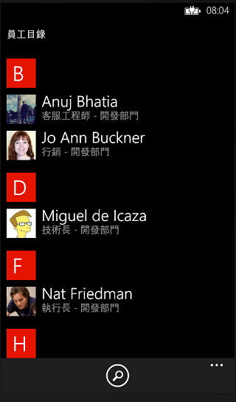


跨平台开发范例
Windows Phone
Android
iOS

Slide 23

参考信息：
昕力Xamarin技术文档
http://thinkpower.info/xamarin/cn/Article_01.aspx?idx=01#xamarin_top
Xamarin 官方技术文档：
http://docs.xamarin.com/

Slide 24

Any Questions ?

Slide 25

谢 谢！

